Slide 1
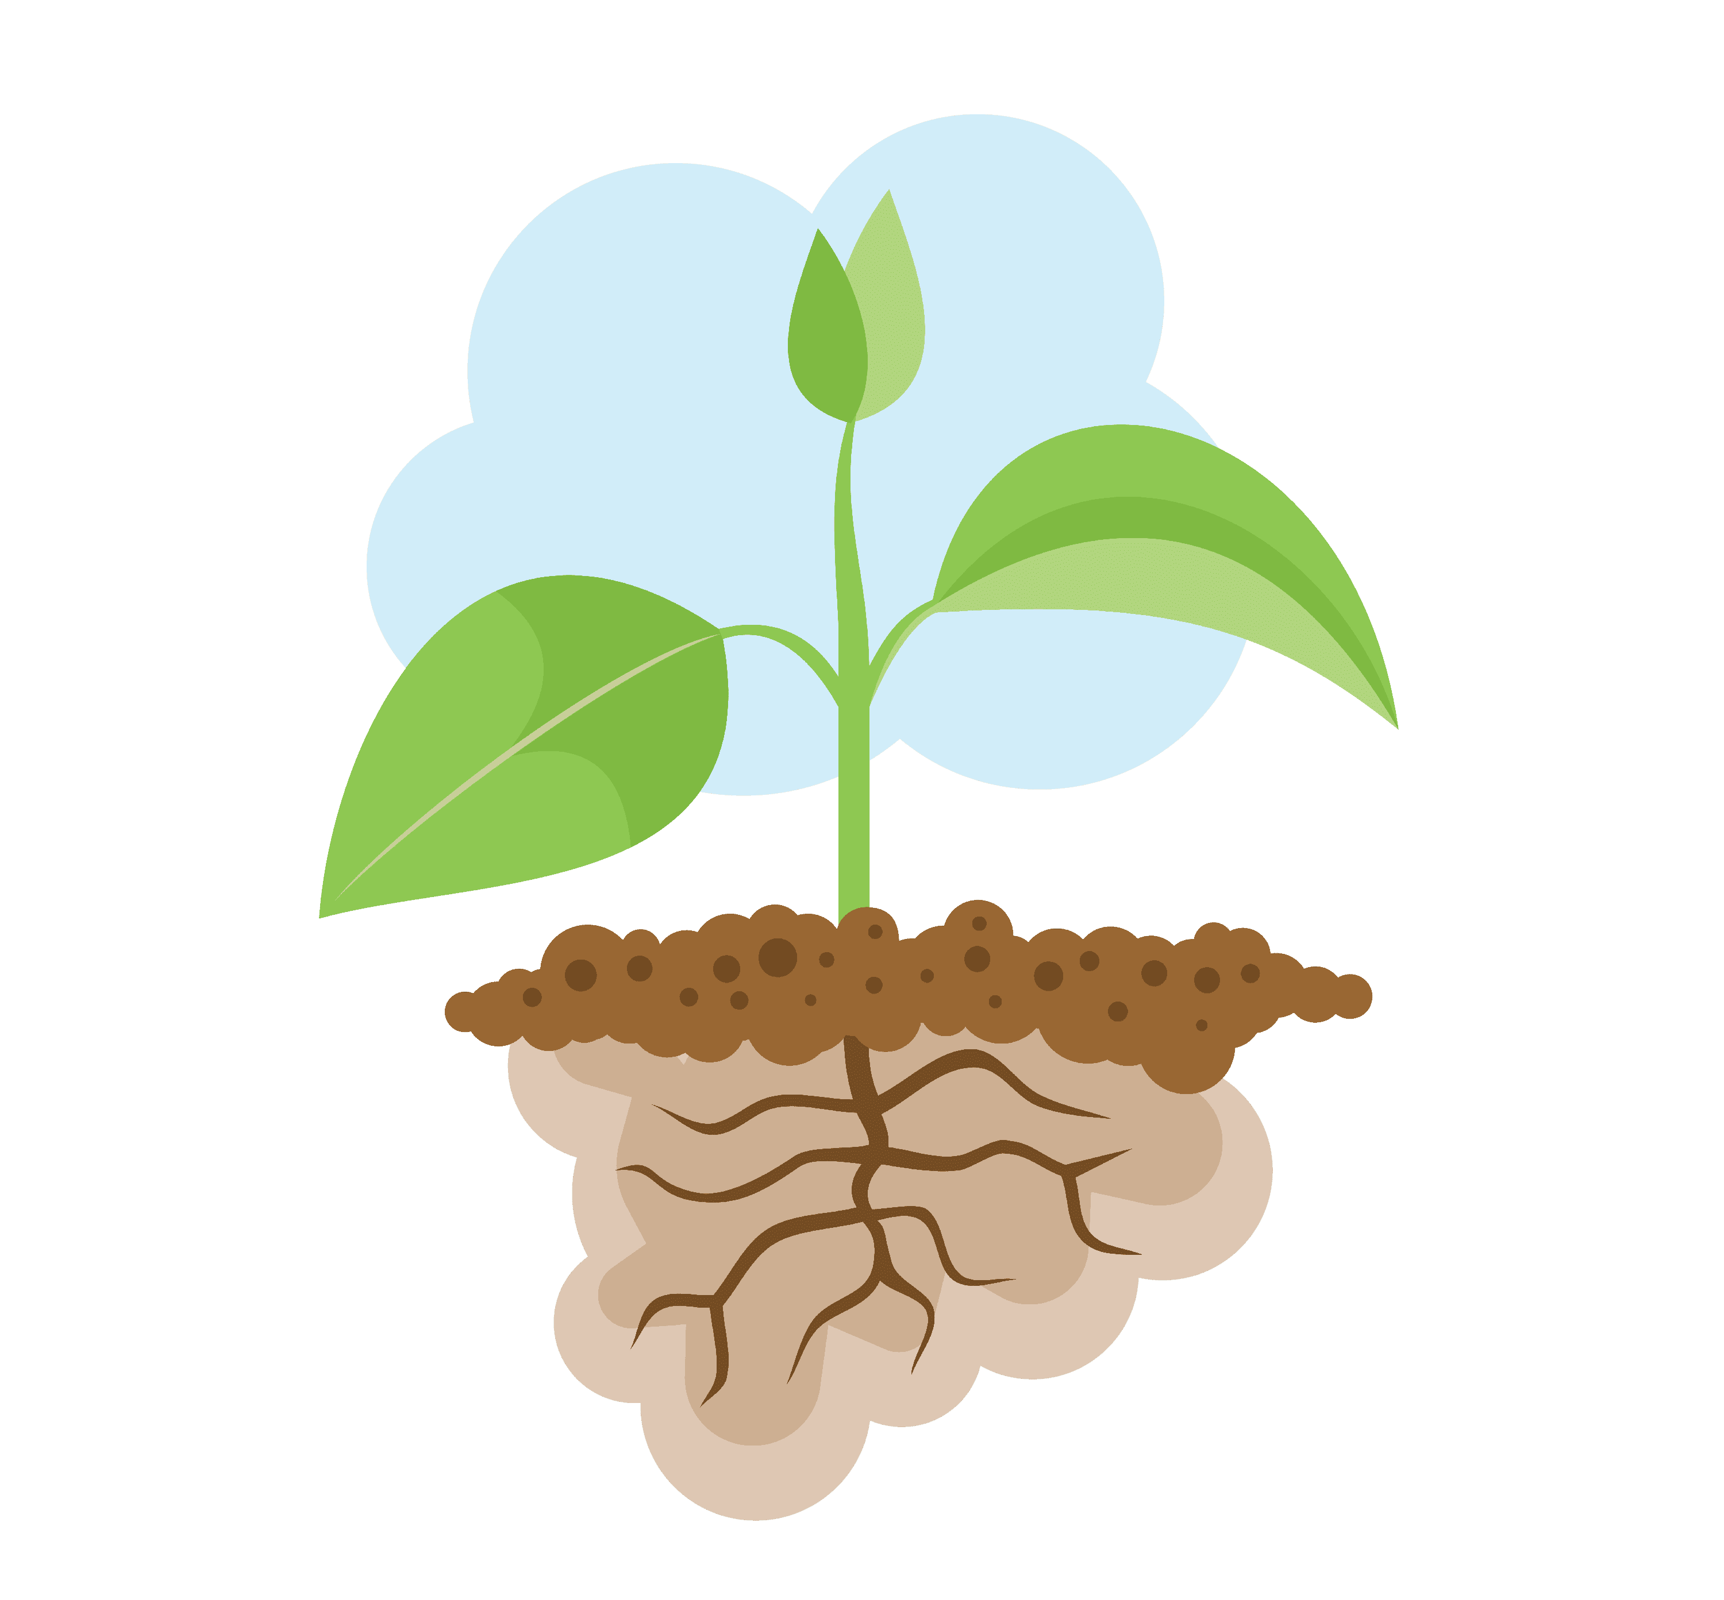
Электрификация сельского хозяйства
ТЕМА 2

Slide 2
СОДЕРЖАНИЕ ЗАНЯТИЯ
Электротермические процессы. Теория и способы осуществления
Процессы с использованием сильных электрических полей
Электрохимические процессы обработки сред и получения материалов
Электрофизические процессы на основе физических методов воздействия на биообъекты

Slide 3
Электротехнологии в сельском хозяйстве
- это набор технологических процессов и оборудования, позволяющих преобразовать электрическую энергию в другие виды энергии с целью управления биологическими процессами в живых объектах, а также для производства продукции с минимальными энергозатратами.
Технологические процессы и способы
преобразования электрической энергии:
электротермические процессы;
процессы с использованием сильных
электрических полей;
электрохимические процессы;
электрофизические процессы.

Slide 4
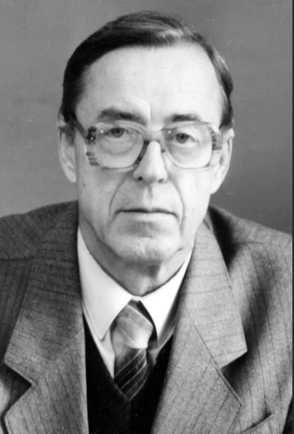
Иван Фёдорович Бородин (1929-2010 гг.)
Большой вклад в развитие электротехнологии сельскохозяйственного назначения внес академик РАСХН И.Ф. Бородин.
Под его руководством защищено много докторских и кандидатских диссертаций. Можно с уверенностью сказать, что именно он сформировал научные направления в электротехнологии АПК и создал научную школу.

Slide 5
Электротермические процессы
Теория и способы осуществления
Проводники
Материалы
Диэлектрики
Проводят электричество
Не проводят электричество
1 рода
металлы,
их сплавы,
уголь,
графит
2 рода
водные растворы кислот,
щелочей,
солей,
расплавленные соли,
ионизированные газы и др.
Основные методы и способы преобразования электрической энергии в тепловую классифицируют следующим образом. Различают прямой и косвенный электрический нагрев.

Slide 6
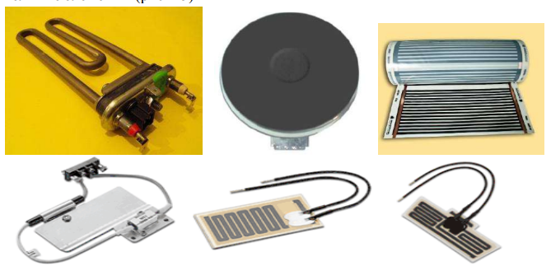
Внешний вид нагревательных элементов

Slide 7
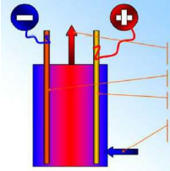
Схема электродного нагрева
Выход теплоносителя
Катод
Анод
Подача теплоносителя

Slide 8
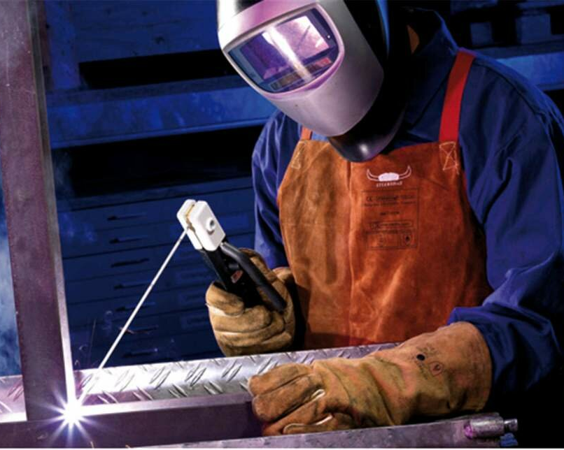
Электродуговой нагрев
В электрической дуге, возникающей между двумя электродами в газообразной среде, происходит превращение электрической энергии в тепловую.

Slide 9
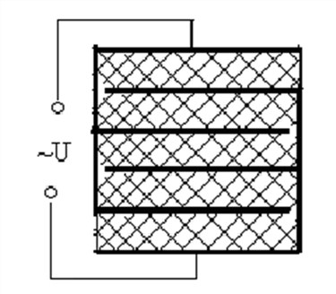
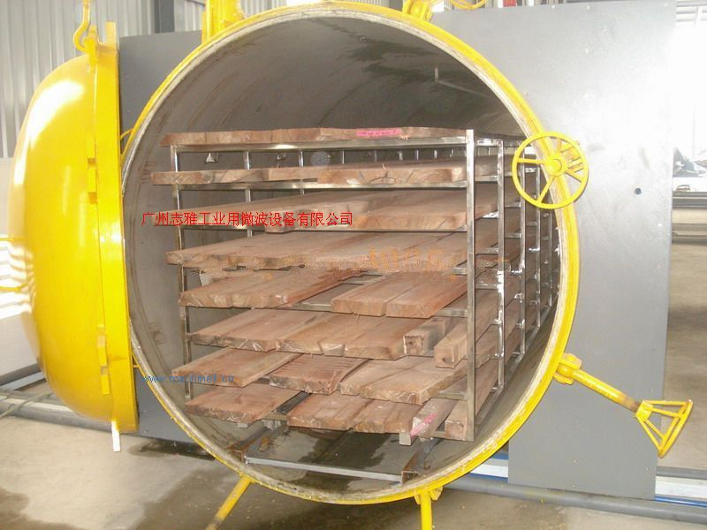
Диэлектрический нагрев
Физическая сущность диэлектрического нагрева представляется следующим образом. В твердых телах и жидких средах с плохой электрической проводимостью (диэлектриках), помещенных в быстропеременное электрическое поле, электрическая энергия превращается в тепловую.

Slide 10
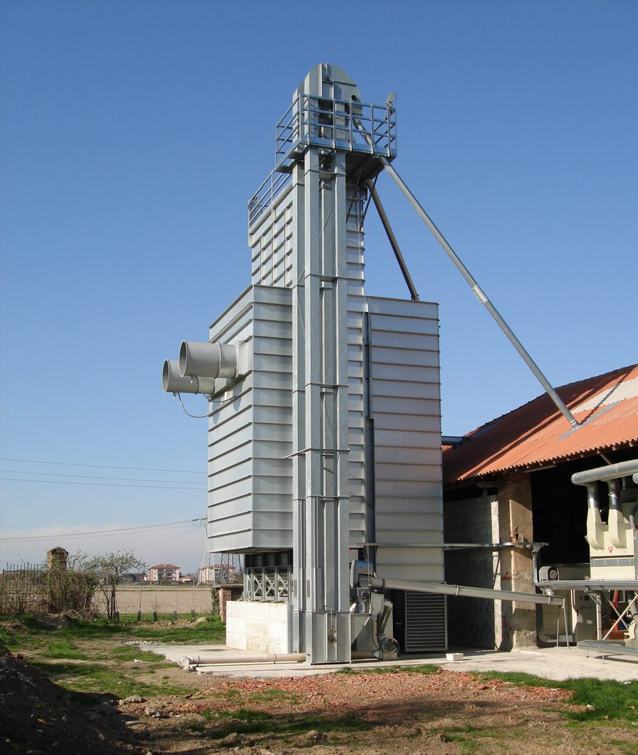
Нагрев токами высокой частоты
Высокочастотный диэлектрический нагрев - перспективный способ нагрева и применяется главным образом для сушки и тепловой обработки древесины, бумаги, продуктов и кормов (сушки зерна, овощей и фруктов), пастеризации и стерилизации молока и т. п.
Шахтная зерносушилка

Slide 11
Процессы с использованием сильных электрических полей
Основные технологические процессы сельскохозяйственного производства, использующие озон
Озонирование замкнутых объемов (помещений, холодильных камер, овощехранилищ и т. д.)
Продление сроков хранения плодоовощной продукции
Ветпрофилактика заболеваний животных и птицы
Обработка зерна
Санитарная обработка кормов
Повышение качества работы очистных сооружений
И прочее…

Slide 12
Электроаэрозольные установки, электростатические фильтры
Структурный вид процесса очистки воздуха
Внешний вид электростатических фильтров

Slide 13
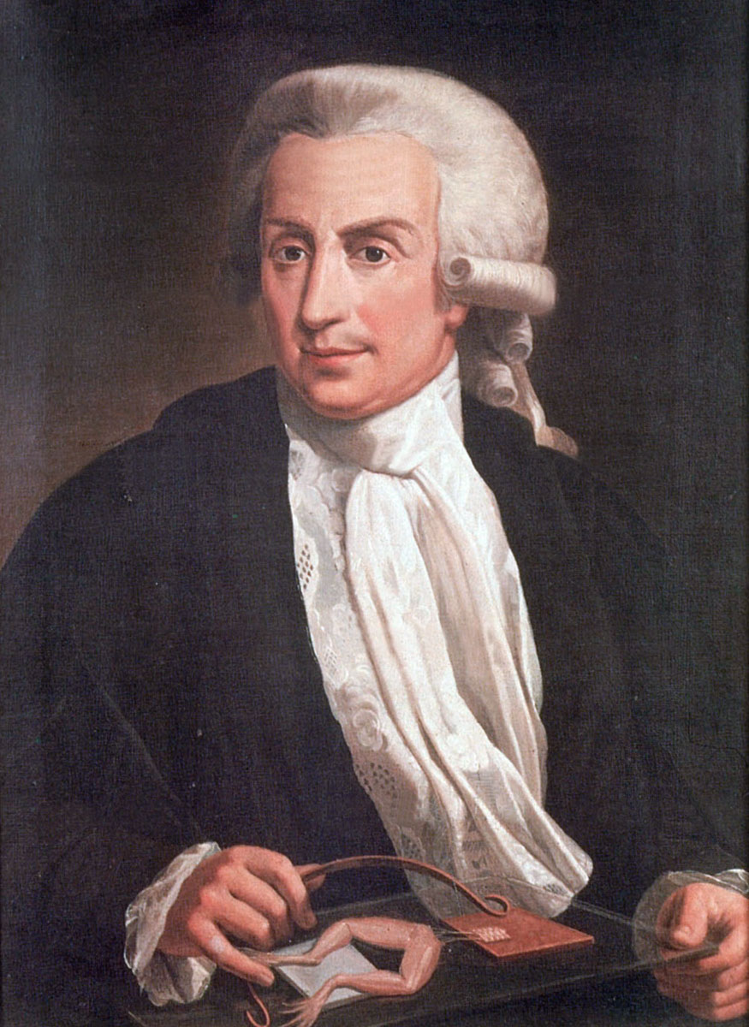
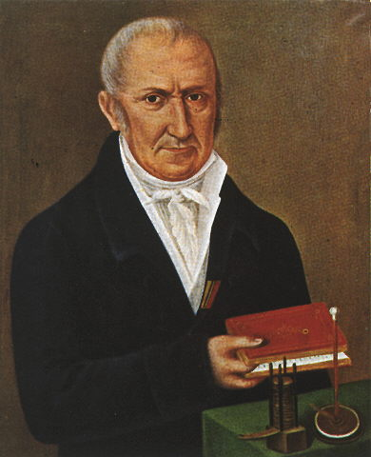
Луиджи Гальвани
1737 – 1798 гг.
Алессандро Вольт
1745 – 1827 гг.

Slide 14
Электрохимические процессы обработки сред и получения материалов
Электролиз - это совокупность процессов, протекающих в растворе или расплаве электролита, при пропускании через него электрического тока.
Электролитические процессы:
получение неорганических веществ (водорода, кислорода, хлора, щелочей и т.д.);
получение металлов (литий, натрий, калий, бериллий, магний, цинк, алюминий, медь и т.д.);
очистка металлов (медь, серебро,...);
электродиализ и обессоливанис воды;
получение органических веществ;
получение металлических сплавов и гальванических покрытий;
обработка поверхностей металлов (азотирование, борирование, электрополировка, очистка);
нанесение пленок при помощи электрофореза

Slide 15
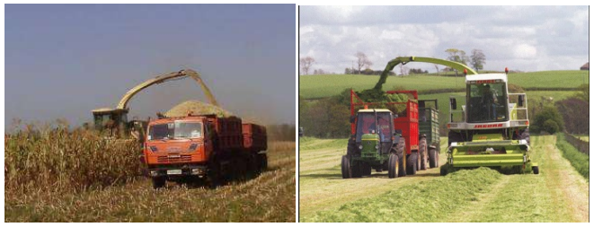
Электрофизические процессы на основе физических методов воздействия на биообъекты
Распространена технология консервирования с применением электроактивированных водных растворов. Как показывают результаты анализов силоса, качество корма в этом случае очень высокое и зачастую превышает по отдельным показателям даже корм, полученный с биодобавками.
Процесс скашивания и погрузки кукурузного силоса

